Slide 1
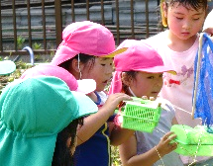
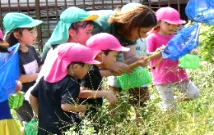
黒森保育園
園庭あそび
暑さも和らぎ、戸外あそびが楽しい日々になりました。
泥団子づくりや虫探しに夢中のお子さんたちです。
☆ 10月の行事予定 ☆
＊10月１日（火） …ワクワク月間(参観)
＊10月7日（月）・21日（月）…体操教室
★体操パンツ、体操シャツの準備をお願いします。
＊10月7日（月）～18日（金）…星組個人面談
＊10月８日（火）…交通安全教室 9：45～ （星・花・鳩組）
今回の交通安全教室は、歩行訓練になります。園周辺の散歩コ
ースを親子で歩きます。
＊10月9日（水）…人形劇鑑賞・なかよしクラブ 10：00～
＊10月11日（金）…ラーメン給食 みんなで花鳥風月さんのラーメンを食べましょう。
＊10月15日（火）…英語教室（鳩・花・星組）
＊10月16日（水）…避難訓練 降園時に引き渡し訓練訓練を行います。
＊10月17日（木）…秋の世代間活動日
みんなで育てたさつまいもを掘ります。
＊10月18日（金）…クラスだより発行
＊10月20日（日）…園庭側溝砂上げ・草取り（8：00～10：00）
全保護者対象です。よろしくお願いいたします。
＊10月22日（火）…黒森小学校交流会①
黒森小学校１・２年生が来園し、一緒に活動します。
内科検診 13：00～
お休みなく受けられるよう、ご協力のほどお願いいたします。
＊10月24日（木）…サッカー巡回指導（星組）10：00～
＊10月25日（金）…10月生まれ誕生会
＊10月29日（火）…芋煮（クッキング）秋の味覚の芋煮をみんなで力を合わせて作ります
（鳩・花・星組）エプロン、三角巾の準備と爪のチェック（爪
切り）をお願いします。
＊10月31日（木）…ハロウィンパレード 9：15～10：45（予定）
園周辺を仮装をしてパレードします。お子さんのハロウィンの衣
装をお持ちの方は、着用して来て下さい。

